Slide 1


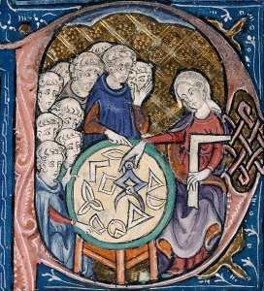
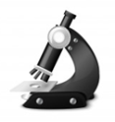



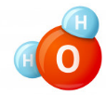

Mujeres invisibles en la Ciencia y las Matemáticas
EL EFECTO MATILDA= GRANDES MUJERES CUYO TRABAJO FUE ATRIBUIDO A HOMBRES.

Slide 2
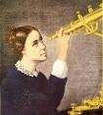
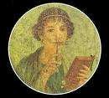
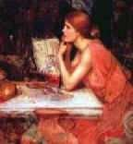
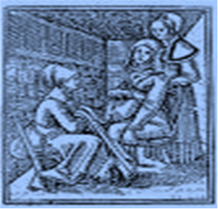
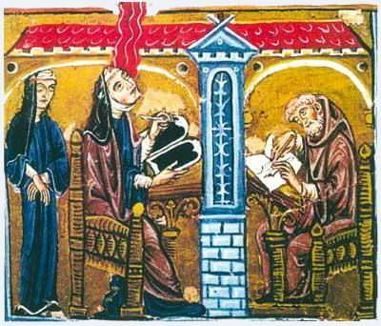
1. Su deseo de conocimiento supera
dificultades.
Astrónomas Médicas
Matemáticas
Alquimistas
Filósofas

Slide 3
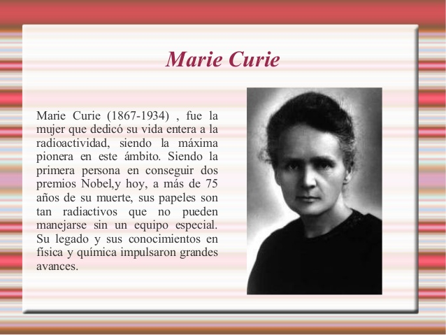
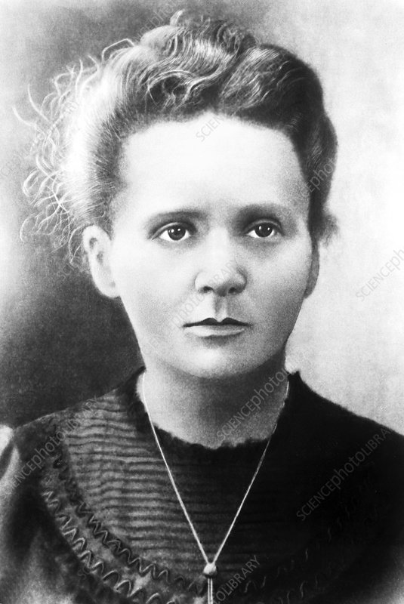
MARIE CURIE (1867-1934)
Fue la mujer que dedicó su vida entera a la radiactividad, siendo la máxima pionera en este ámbito. Primera persona en conseguir 2 premios Nobel en 1903 y 1911 y hoy, a más de 75 años de su muerte, sus papeles son tan radiactivos que no pueden manejarse sin un equipo especial. Su legado y sus conocimientos en física y química impulsaron grandes avances.

Slide 4
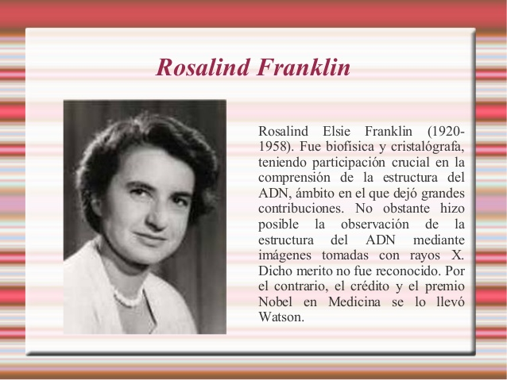
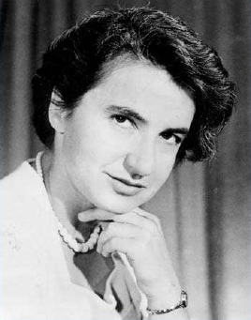
ROSALIND FRANKLIN (1920-1958)
Biofísica y cristalógrafa, tubo participación crucial en la comprensión de la estructura del ADN, ámbito en el que dejó grandes contribuciones. Hizo posible la observación de la estructura del ADN mediante imágenes tomadas con rayos X. Dicho mérito no fue reconocido. Por el contrario, el crédito y premio Nobel en Medicina se lo llevó Watson.

Slide 5
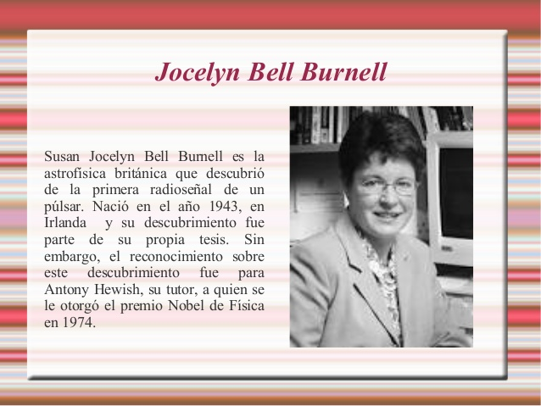
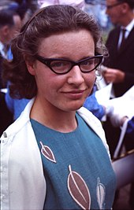
JOCELYN BELL BURNELL (1943-)
Astrofísica británica que descubrió de la primera señal radioseñal de un púlsar. De Irlanda, su descubrimiento fue parte de su propia tesis. El reconocimiento sobre este descubrimiento fue para Antony Hewish, su tutor, a quien se le otorgó el premio Nobel de Física en 1974.

Slide 6
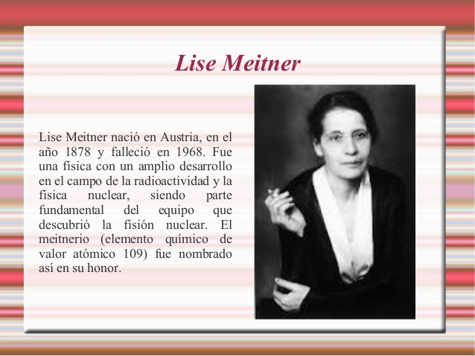
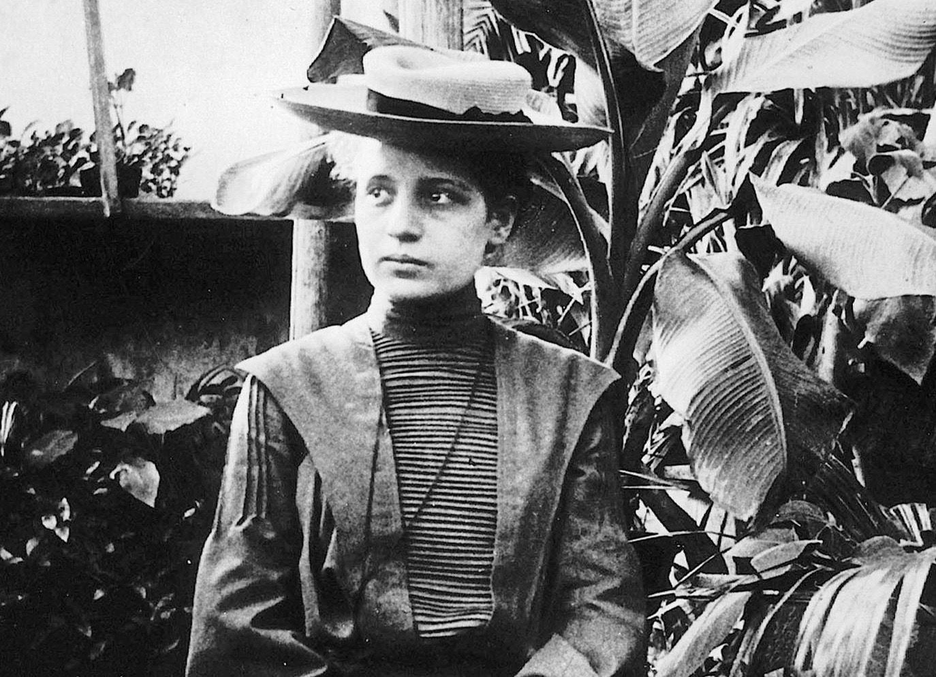
LISE MEITNER (1878-1968)
Nación en Austria, y fue una física con un amplio desarrollo en el campo de la radioactividad y la física nuclear, siendo parte fundamental del equipo que descubrió la fisión nuclear. El meitnerio, (elemento químico), fue nombrado así en su honor.
El Nobel se lo concedieron a su amigo Otto Hahn.

Slide 7
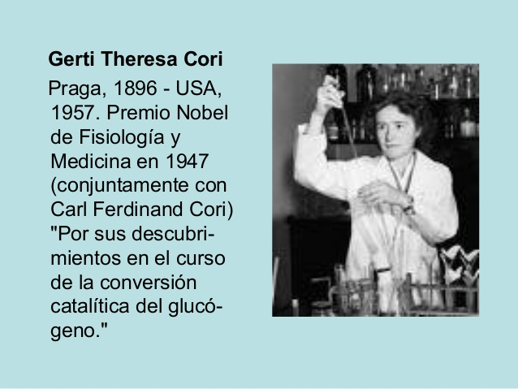
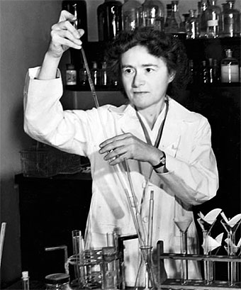
GERTI THERESA CORI (1896-1957)
De Praga. Premio Nobel de Fisiología y Medicina en 1947 (conjuntamente con Carl Ferdinand Cori) «Por sus descubrimientos en el curso de la conversión catalítica del glucógeno». El mérito del premio Nobel se lo llevó su esposo, Carl Ferdinand Cori.

Slide 8
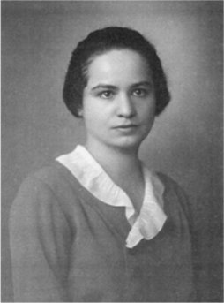
MARIETTA BLAU ( 1894-1970)
Física y matemática austriaca, fue la primera en usar emulsiones radiactivas para detectar neutrones. Desarrolló una técnica de emulsión fotográfica utilizada en el estudio de rayos cósmicos.
Recibió, junto a su alumna Hertha Wambacher, el Premio Lieben de la Academia Austríaca de Ciencias en 1937.
Nominada por su trabajo para el premio Nóbel de 1950 en física por Erwin Schrödinger.
El premio Nobel se lo dieron a Cecil Powell.

Slide 9
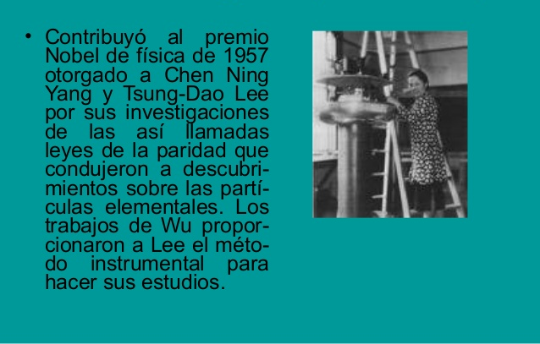
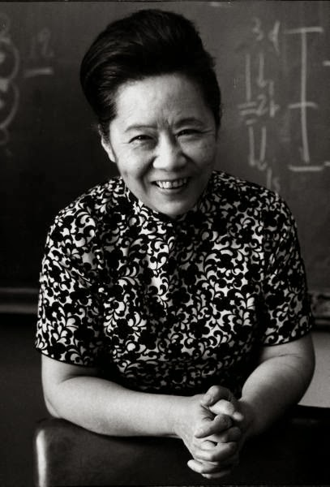
CHIEN-SHIUNG WU (1912-1997)
Contribuyó al premio Nobel de física de 1957 otorgado a Chen Ning Yang y Tsung-Dao Lee por sus investigaciones de las así llamadas leyes de la paridad que condujeron a descubrimientos sobre las partículas elementales. Los trabajos de Wu, proporcionaron a Lee el método instrumental para hacer sus estudios.
El Nobel se lo dieron a sus compañeros de trabajo.

Slide 10
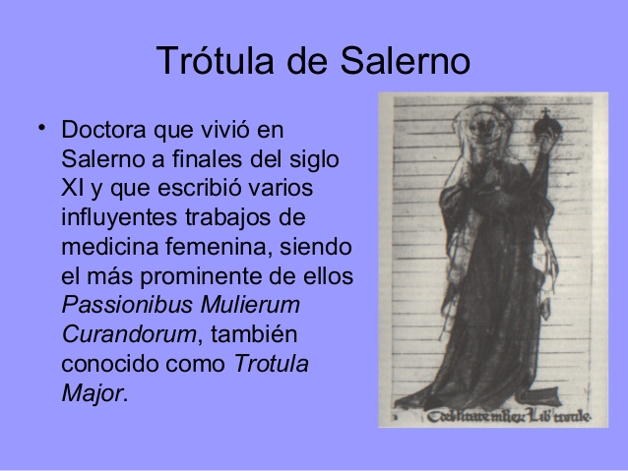
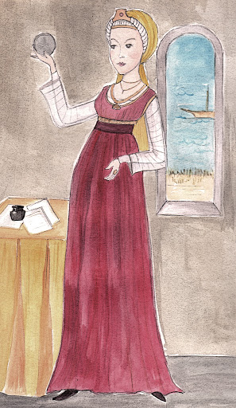
TRÓTULA DE SALERNO S.XI
Doctora que vivió en Salerno a finales del siglo XI y que escribió varios influyentes trabajos de medicina femenina (ginecología), siendo el más prominente de ellos Passionibus Mulierum Curandorum, también conocido como Trótula Major.
Su obra se le atribuye a su esposo Johannes.

Slide 11
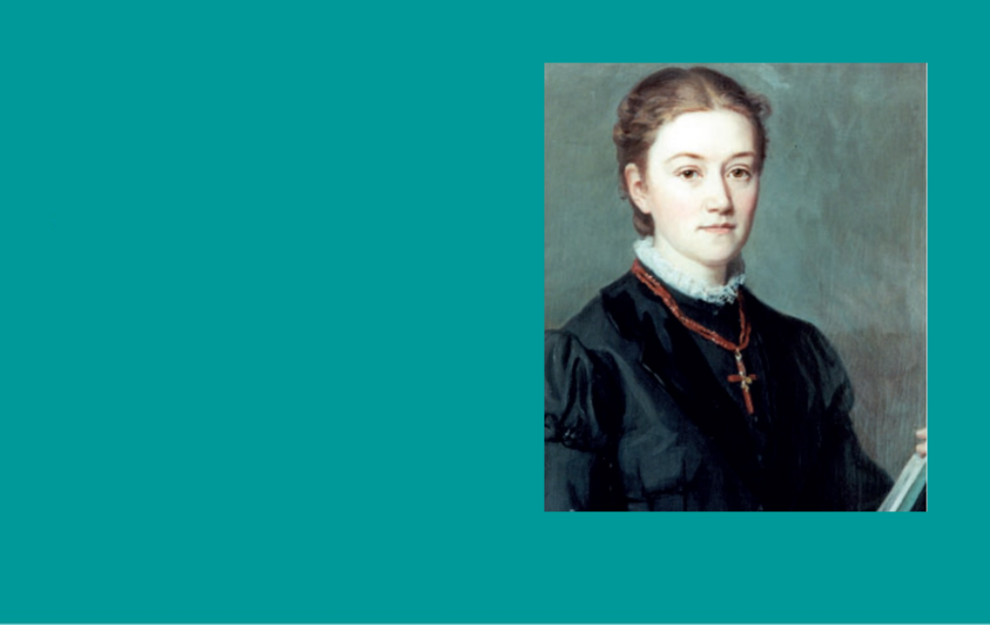
AGNES POCKELS (1862-1935)
Química italiana, fundadora de la Química de superficies y pionera del estudio de la física de las películas superficiales.
Realizó numerosos trabajos sobre los efectos de los contaminantes en la tensión superficial de sustancias orgánicas y la tensión interfacial entre agua y líquidos no miscibles con ésta, desarrolló un aparato para poder producir superficies de agua pura y para medir los cambios en la tensión superficial con rapidez y precisión.
El Nobel se lo dieron a Irving Laungmuir.

Slide 12
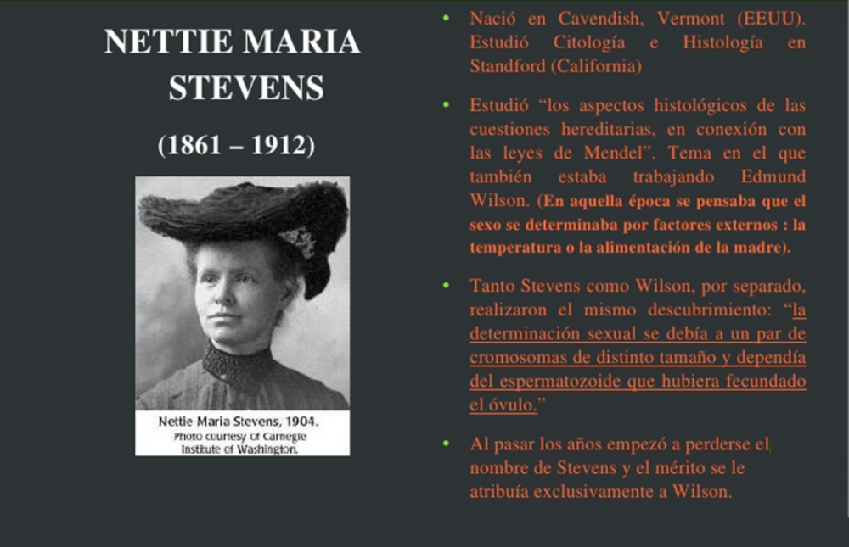
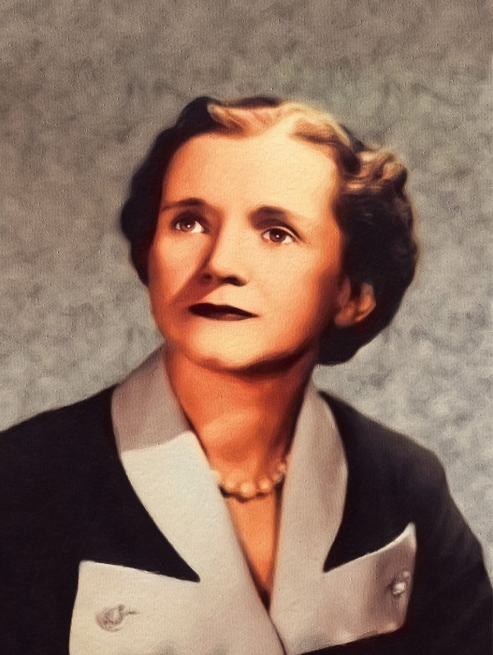
NETTIE MARÍA STEVENS (1861-1912)
Nació en Cavendish, Vermont (EEUU). Estudió Citología e Histología en Standford (California).
Estudió «los aspectos histológicos de las cuestiones hereditarias, en conexión con las leyes de Mendel». Tema en el que también estaba trabajando Edmund Wilson.
Tanto ella como Wilson, por separado, realizaron el mismo descubrimiento: "la determinación sexual se debía a un para de cromosomas de distinto tamaño y dependía del espermatozoide que hubiera fecundado el óvulo».
El mérito se le atribuía a Wilson.

Slide 13
2. EL PROBLEMA DE LA IDENTIDAD
EL EFECTO MATILDA
El Efecto Matilda consiste en atribuir a científicos varones el mérito y reconocimiento por inventos y descubrimientos que hicieron mujeres, esposas, hermanas, colaboradoras, ….
Falta de reconocimiento al trabajo científico de las mujeres, por el hecho de ser mujer.
El trabajo de las mujeres ha corrido el peligro de ser atribuido a sus colegas masculinos. La identificación de autor se ha complicado por la pérdida del apellido de las mujeres al casarse, o por la utilización de un seudónimo masculino que garantizase que el trabajo fuese tomado en serio.

Slide 14
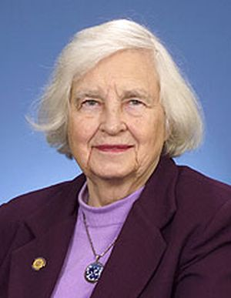
ISABELLA KARLE (1921-2017)
Cristalógrafa, su trabajo ha tenido un impacto significativo en los campos de la biología molecular, la química, la física, la metalurgia, geología, genética y farmacología, contribuyendo a los descubrimientos de nuevos fármacos para combatir muchas enfermedades.
En 1969 determinó la estructura cristalina de la toxina venom extraída del veneno de ranas de América del Sur, que se utiliza en el estudio de la transmisión nerviosa.
Contribuyó a descifrar la estructura de numerosas moléculas mediante la técnica de cristalografía de rayos X, que permite conocer la posición relativa de los átomos de una estructura a partir de la difracción y refracción que sufre un haz de rayos X al atravesarla.
El Nobel se lo dieron a su esposo, Jerome Karle.

Slide 15
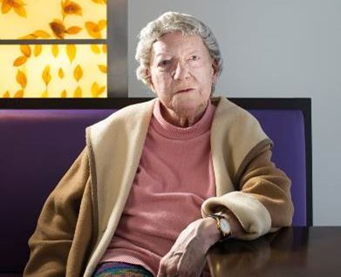
MARTHE GAUTIER (1925)
Médica francesa e investigadora, especialista en cardiopediatría. Conocida por su papel en el descubrimiento de la relación entre enfermedades y anormalidades cromosómicas, en 1959 fue una de las protagonistas del descubrimiento del cromosoma supernumerario responsable del síndrome de Down, realizado en colaboración con el pediatra y genetista Raymond Turpin y el genetista Jérôme Lejeune. En el cincuenta aniversario del descubrimiento, se desató una gran controversia sobre la autoría de este hallazgo.

Slide 16
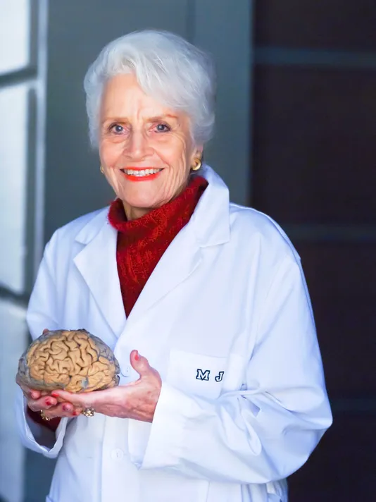
MARIAN DIAMOND (1926-2017)
Científica pionera en el campo de la neurociencia y profesora, considerada como fundadora de la neurociencia moderna. Ella y su equipo descubrieron la neuroplasticidad, revirtiendo la idea tradicional de que el cerebro es un órgano rígido que permanece tal cual es a lo largo de la vida.​
La primera contribución de esta científica fue demostrar que la anatomía del cerebro es capaz de cambiar si se beneficia de entornos enriquecidos con actividades estimulantes que promueven la capacidad de aprender.

Slide 17
3. INVESTIGADORAS E INVENTORAS
El talento de las mujeres siempre ha estado ahí. Sin una formación sistemática, sus aportaciones se han considerado “menores”, y con frecuencia se ha silenciado su autoría.
En el siglo XIX las mujeres van recuperando su espacio en la sociedad todavía con muchas dificultades e innumerables prejuicios.
Un paso fundamental fue su incorporación a instituciones académicas, en muchos casos sin posibilidad de ejercer carrera ni cargo, y otra realidad imparable fue el avance de la revolución industrial y la producción de prototipos. Las mujeres estaban ahí y se hicieron notar.

Slide 18
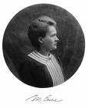


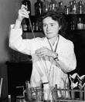





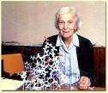

MUJERES NOBEL

